Slide 1
Valider les estimations de Spectrum par rapport aux données du programme : TAR par âge et par sexe, couverture du TAR par rapport à la CPN/PTME chez l'adulte, Mortalité toutes causes confondues sous TAR
..., Avenir Health
Formation sur les estimations du VIH et l'utilisation des données,
Région de l’Afrique du Nord et du Moyen-Orient, 11-14 février 2025

Slide 2
Valider les résultats de Spectrum
Menu de Validation
TAR
La couverture du TAR pour les adultes est-elle cohérente avec les données des CPN sur les femmes déjà sous TAR avant la grossesse ?
L'estimation de Spectrum du TAR par âge est-elle cohérente avec les données du programme ?
La couverture TAR estimée à partir des données du programme correspond-elle aux données d'enquête ?
La dynamique TAR de l'analyse "Chute d'eau" est-elle plausible ?
Enfants précédemment traités
Adultes précédemment traités
Adultes et enfants commençant un traitement antirétroviral : Spectrum et données du programme
Décès toutes causes confondues chez les personnes sous TAR

Slide 3
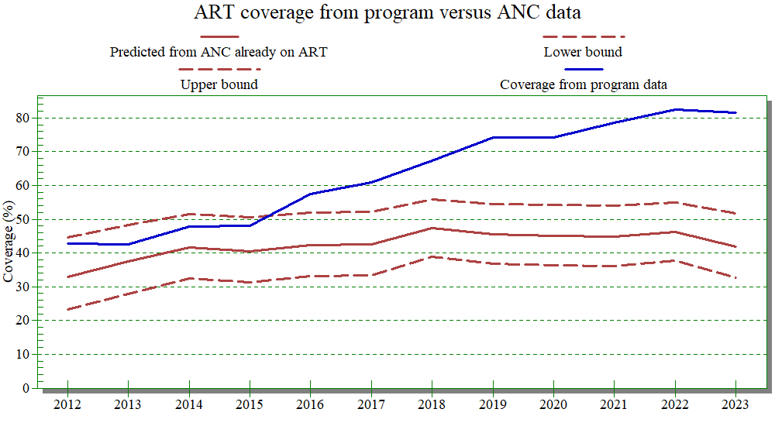
Couverture du TAR, relative à la couverture TAR dans les soins prénatals

Slide 4
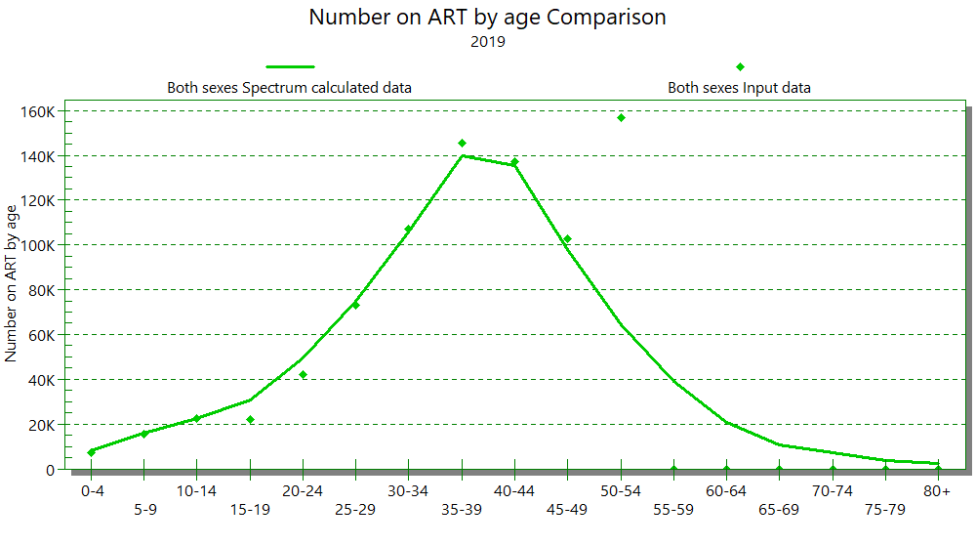
Nombre de personnes sous TAR par âge : Estimation Spectrum relatif aux données du programme

Slide 5
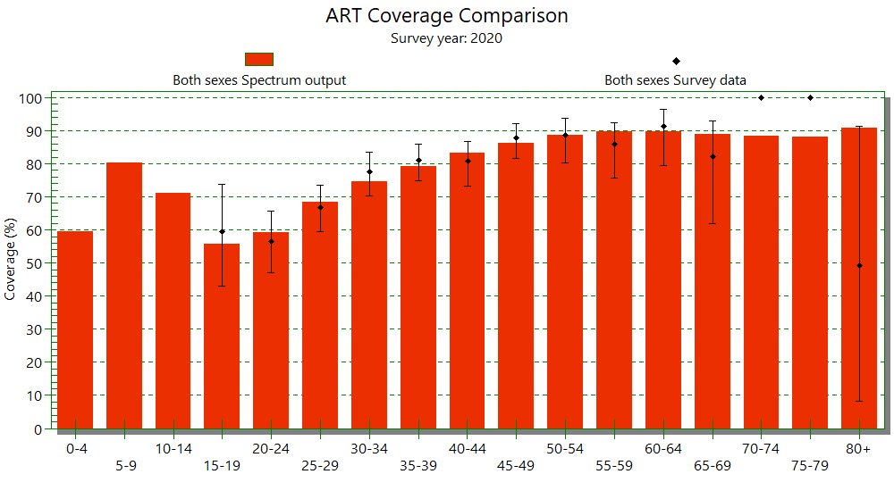
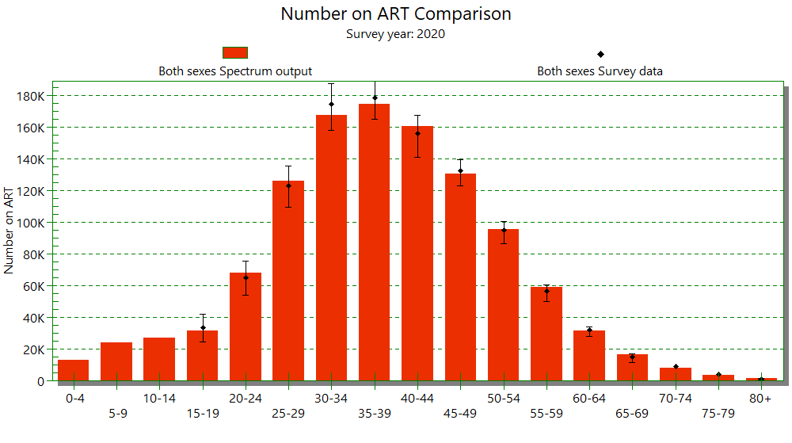
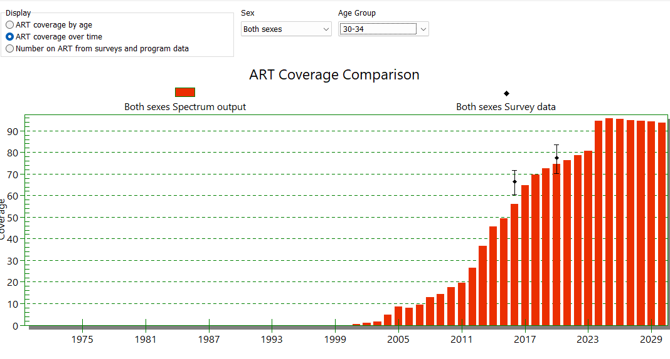
Couverture TAR : Spectrum versus enquête
Couverture par âge
Nombre par âge
Couverture dans le temps

Slide 6
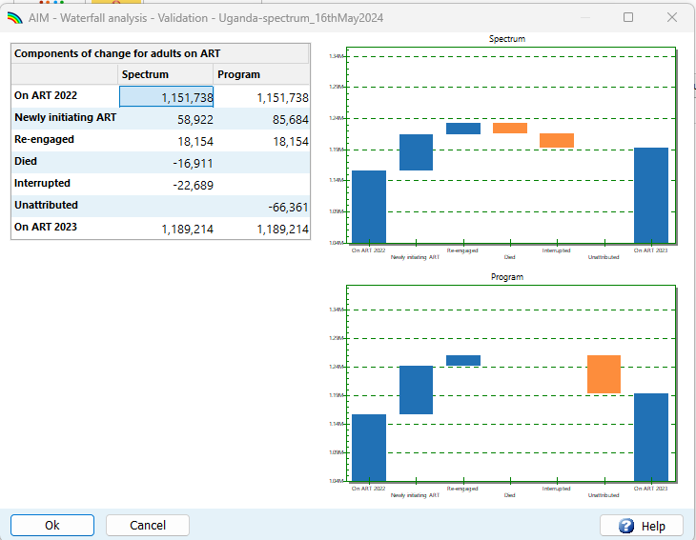
TAR 2023-2024 Analyse de la chute d'eau

Slide 7
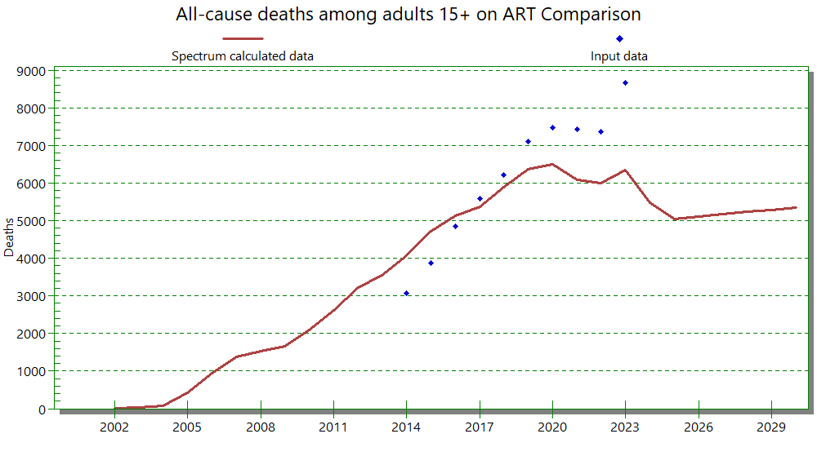
Décès des PVVIH sous TAR, toutes causes confondues
1
2
Notes:
Si vous disposez de données sur les décès toutes causes confondues chez les patients sous traitement antirétroviral, vous pouvez les utiliser pour valider votre modèle. Le menu de validation comporte deux sous-rubriques, l'une pour saisir vos données, l'autre pour comparer les estimations de Spectrum aux données que vous avez saisies. Dans le cas d'une mauvaise correspondance, il y a plusieurs choses que vous pouvez faire ou envisager :
Y a-t-il des problèmes potentiels dans votre rapport programmatique sur le nombre de personnes sous traitement antirétroviral ? Si ces chiffres ne sont pas exacts, Spectrum risque de sous-estimer les décès dus au traitement antirétroviral.
Les taux de mortalité sous TAR dans Spectrum varient en fonction de l'âge et du sexe. Si vous disposez de données sur le nombre de personnes sous traitement antirétroviral par âge, vérifiez que Spectrum est aligné sur ces données.
Les taux de mortalité par défaut de Spectrum sur TAR varient selon les régions, mais il est possible que la mortalité dans votre pays soit différente de ce modèle régional. Vous pouvez ajuster ces taux de mortalité pour qu'ils correspondent mieux à vos données.

Slide 8
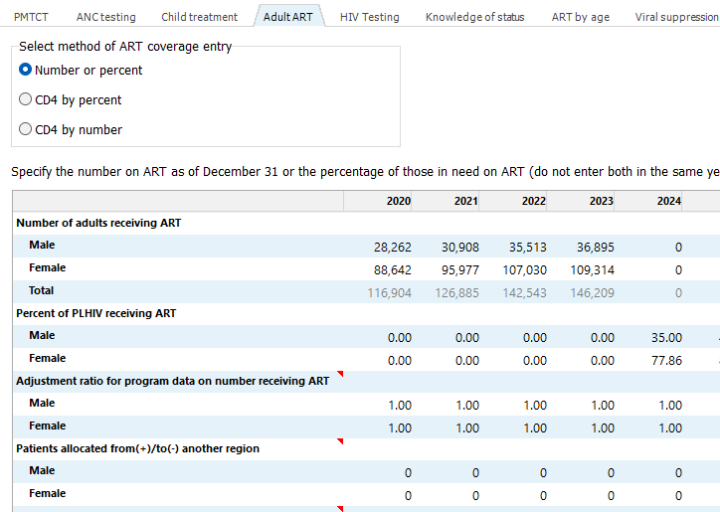
Ajustement des données de programme du TAR en cas de surcomptage

Slide 9
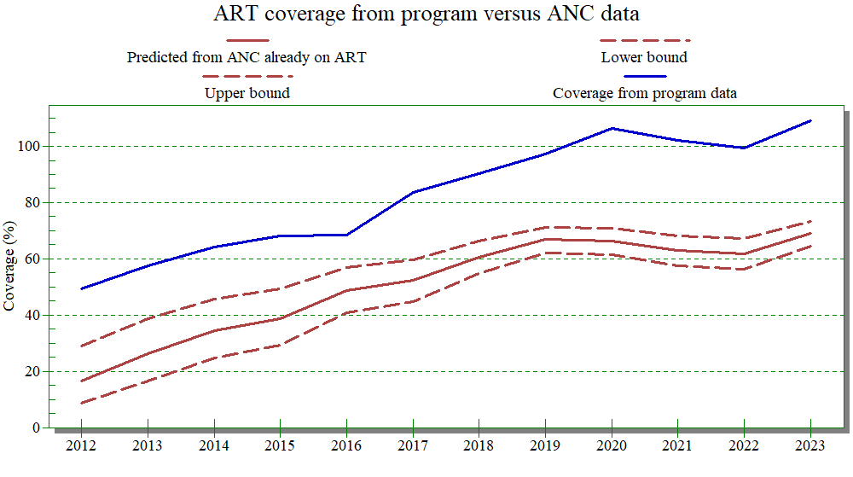
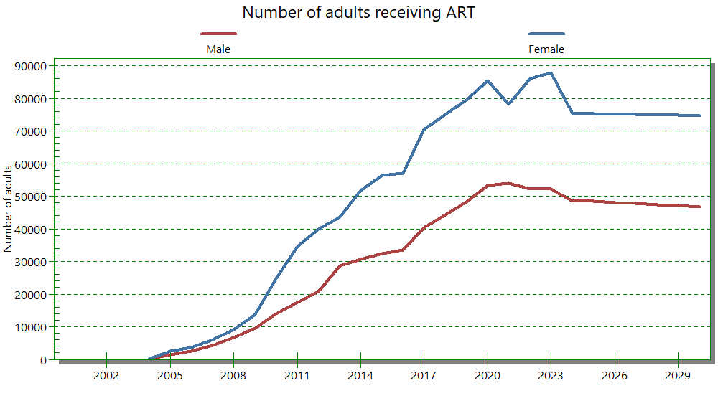
Validation rapide du TAR, sous Statistiques du Programme
Comparer avec les CPN "Déjà sous TAR" lors de la première visite
Tracer la tendance temporelle des données du programme

Slide 10
Ajustement des données de programme en fonction des déplacements des patients

Slide 11
Résumé
Examinez attentivement les données d'entrée
Utilisez les écrans Spectrum pour valider les entrées et les sorties
Ajustez les entrées si nécessaire, relancer les courbes et réévaluer

